Slide 1
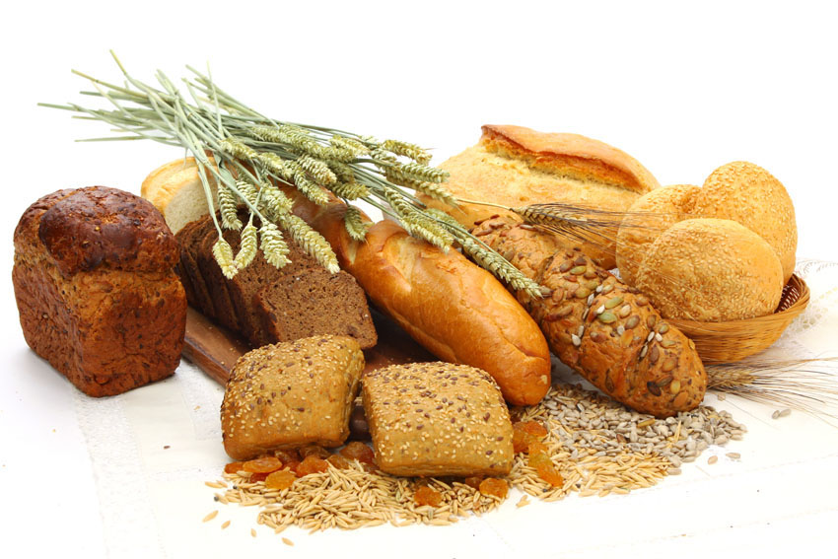
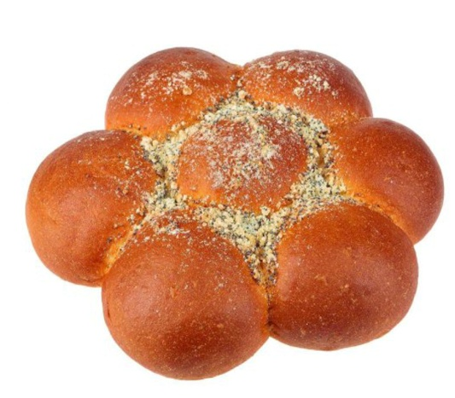
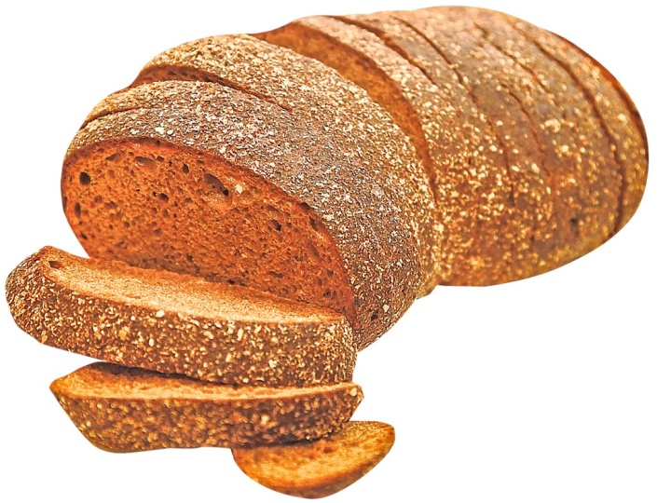
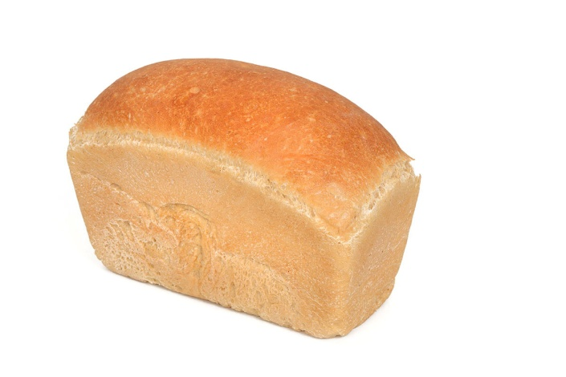
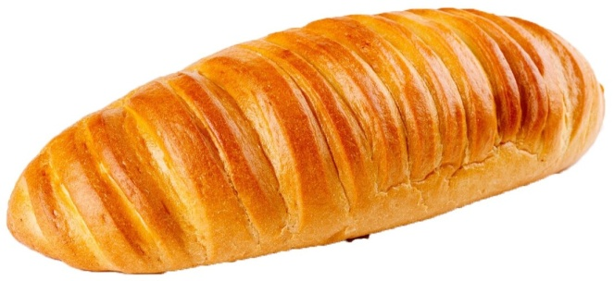
«Хлеб – всему голова»

Slide 2
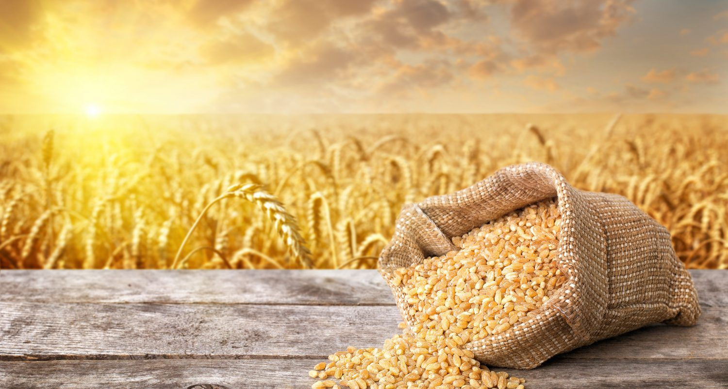
Отгадать легко и быстро: Мягкий, пышный и душистый, Он и чёрный, он и белый, А бывает подгорелый.
(Хлеб)
УЧАСТНИКИ ПРОЕКТА
дети старшего дошкольного возраста,
родители,
воспитатели
учитель – логопед
Тип проекта
познавательно-исследовательский
СРОКИ ПРОВЕДЕНИЯ
долгосрочный

Slide 3
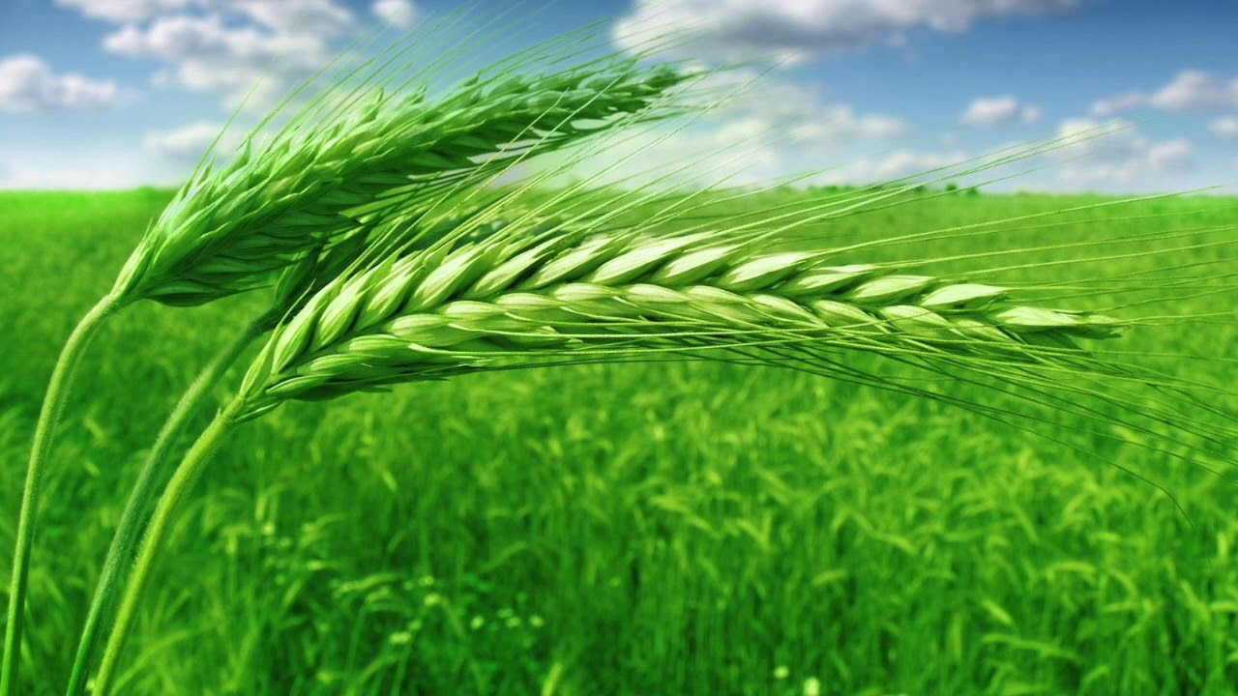
АКТУАЛЬНОСТЬ
«Мы часто видим, как дети не доедают хлеб, выбрасывают его, скатывают хлебный мякиш и даже пытаются что-то лепить из него. Такое небрежное отношение к хлебу не допустимо, ведь хлеб – это не просто продукт питания, но, в первую очередь, - это тяжкий труд многих людей. Уважая хлеб, мы уважаем людей труда, которые помогли хлебу пройти путь от зёрнышка до румяного каравая на нашем столе...»
(А.В. Карманова)
ЦЕЛЬ ПРОЕКТА
создание условий для активизации познавательных и творческих способностей детей, формирование на основе полученных знаний нравственного отношения к процессу и результату труда взрослых.

Slide 4
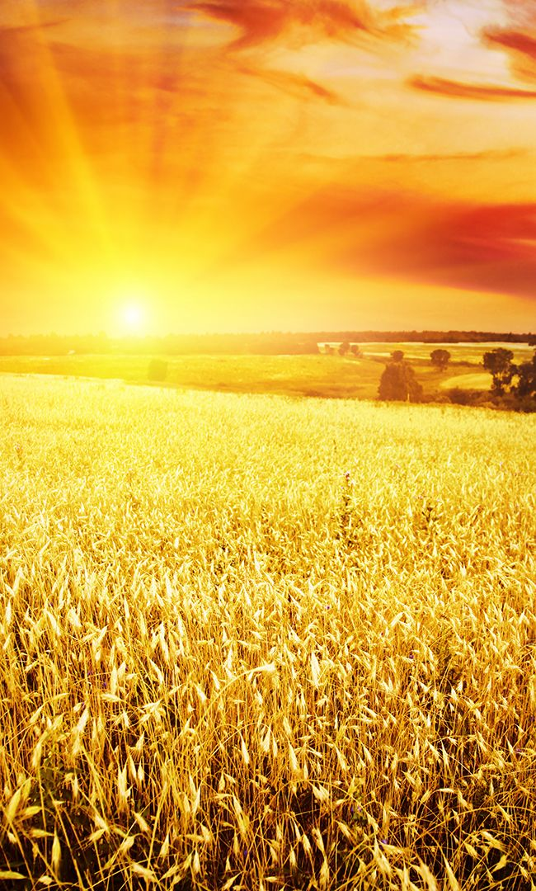
ЗАДАЧИ ПРОЕКТА
1. формировать у детей первоначальные представления о процессе производства хлеба, необходимости беречь хлеб;
2. закрепить представление детей о том, что хлеб нужен каждому человеку;
3. систематизировать знания детей о труде хлебороба, комбайнёра, тракториста, пекаря, агронома (последовательность выращивания хлебных злаков, процесс приготовления из муки хлеба);
4. показать детям значимость сельскохозяйственной техники;
5. воспитать у детей бережное отношение к хлебу, чувство благодарности и уважения к людям сельскохозяйственного труда;
6. формировать у детей первоначальные навыки проектно-исследовательской деятельности.

Slide 5
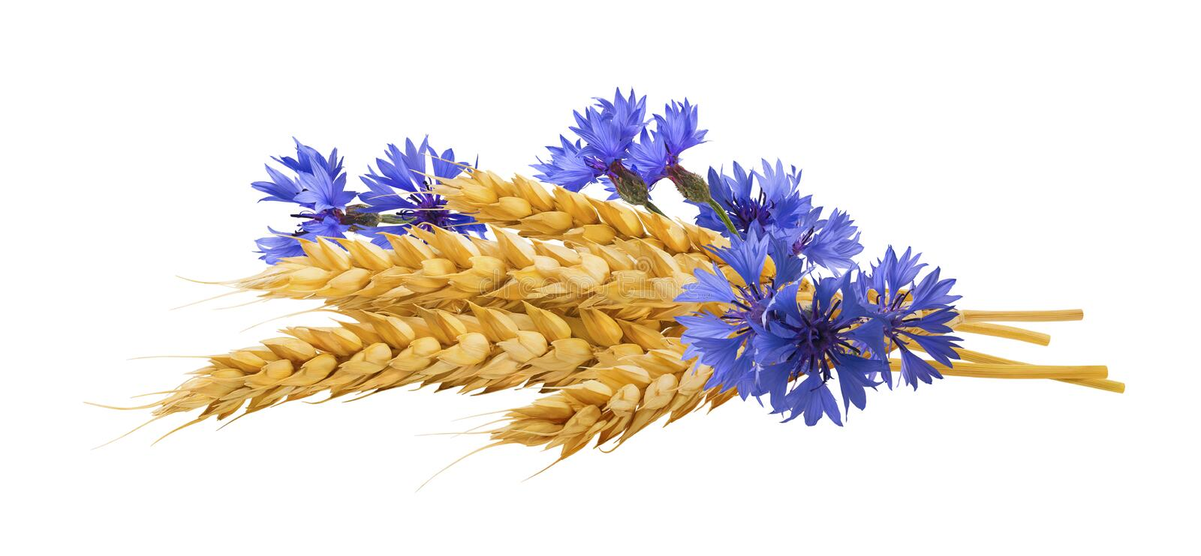
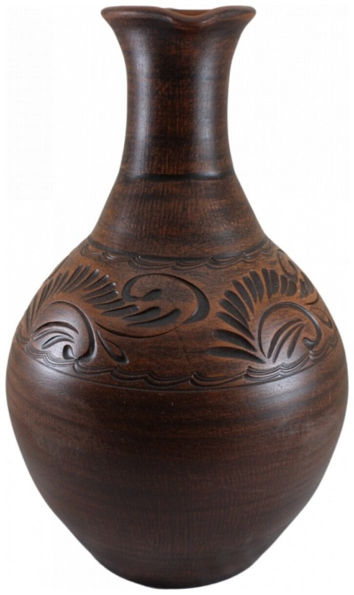
Проект реализовывался через различные виды деятельности:
1.Занятия познавательного характера по теме проекта («Откуда хлеб пришёл»).
2.Знакомство с пословицами и поговорками, разгадывание загадок, чтение и разучивание стихотворений, связанных с темой «Хлеб – всему голова».
3.Совместная образовательная деятельность детей и родителей (экскурсия выходного дня: булочная, отдел хлебобулочных изделий в продуктовом магазине).
4. Занятия по рисованию «Урожай»,
«Мал колосок, да дорог»

Slide 6
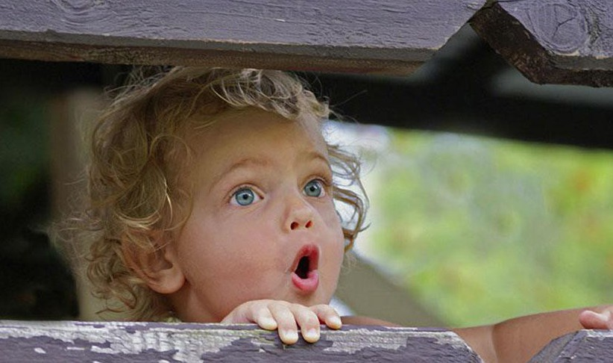
Этапы реализации проекта
I этап – подготовительный
Беседа «Что мы знаем о хлебе»
Цель
Развивать познавательный интерес
Выявить уровень знаний о хлебе
Используется презентация и модель трех вопросов
Разработка проекта по методу «Трех вопросов»
Что знаю? | Что хочу узнать? | Как узнать?
Хлеб – основной продукт питания | Какие хлебобулочные изделия бывают? | Спросить маму, папу, воспитателя…
Труд хлеборобов в настоящее время | Как выращивали хлеб в старину? | Посмотреть мультфильмы «Путь хлеба. Фильм о том, как рождается хлеб» «Пирожок», «Про девочку, которая наступила на хлеб», «Чудо-мельница», «Круть и Верть», «Колобок», «Пряник»…
Рожь, пшеница, овес – злаковые растения | Говорят, каша – сила наша… какая польза в каше? | Посмотреть в книге

Slide 7
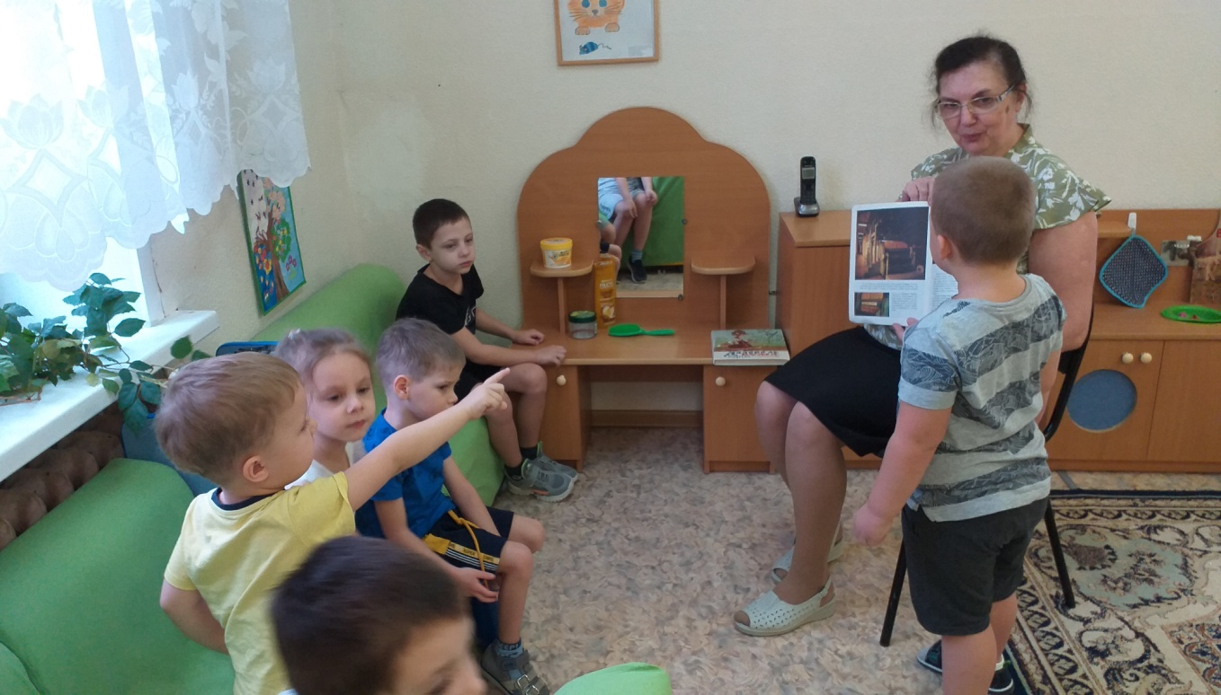
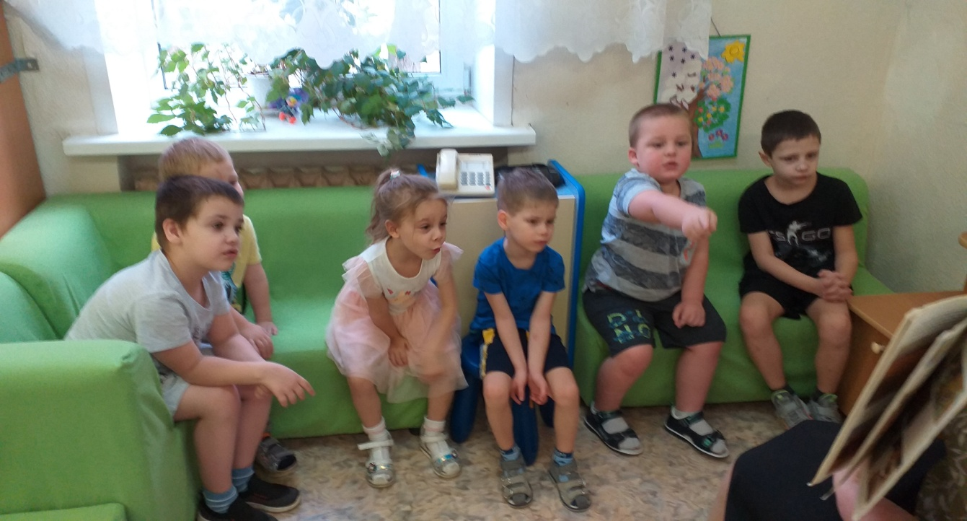
Чтение и беседы:
«Как хлеб на стол пришел»; «Какой бывает хлеб»; «Как испечь хлеб дома»; «Берегите хлеб»; «Когда и где родился хлеб» - дать детям элементарные представления о появлении хлеба на земле в виде зерновой каши и лепешки;
«Хлеб -всему голова» - формировать понимание жизненных ценностей человеческого существования.

Slide 8
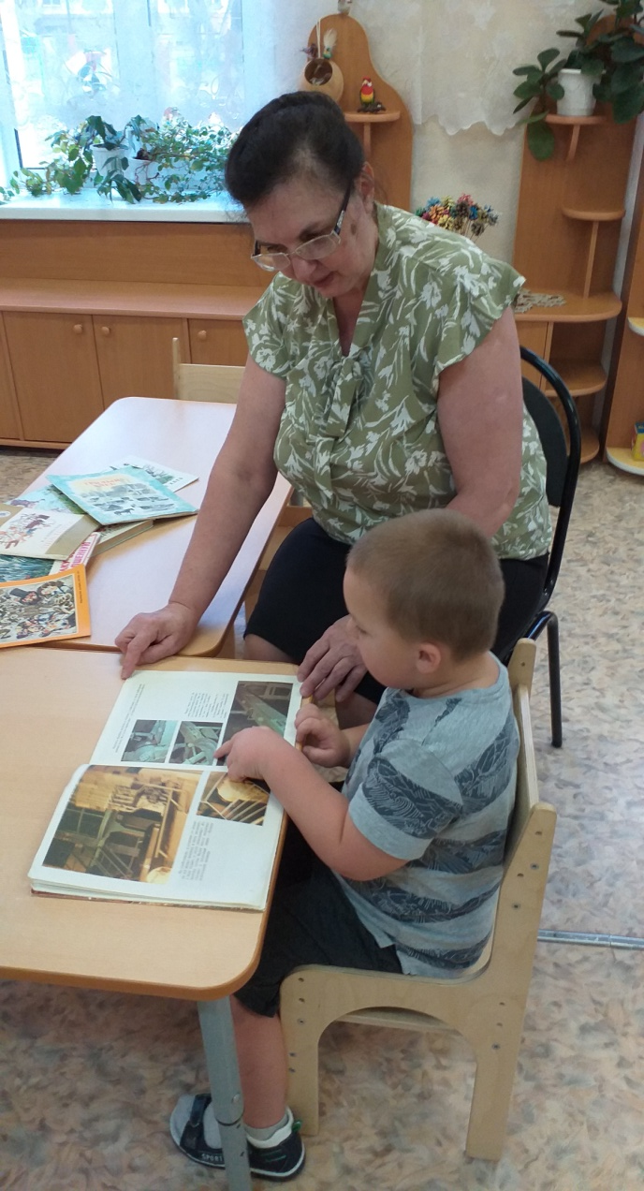
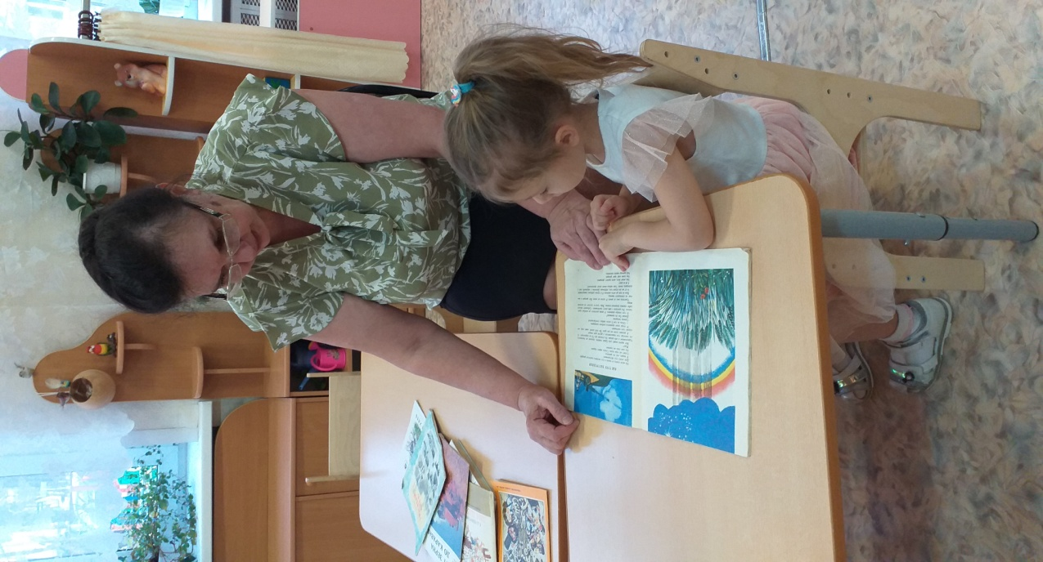
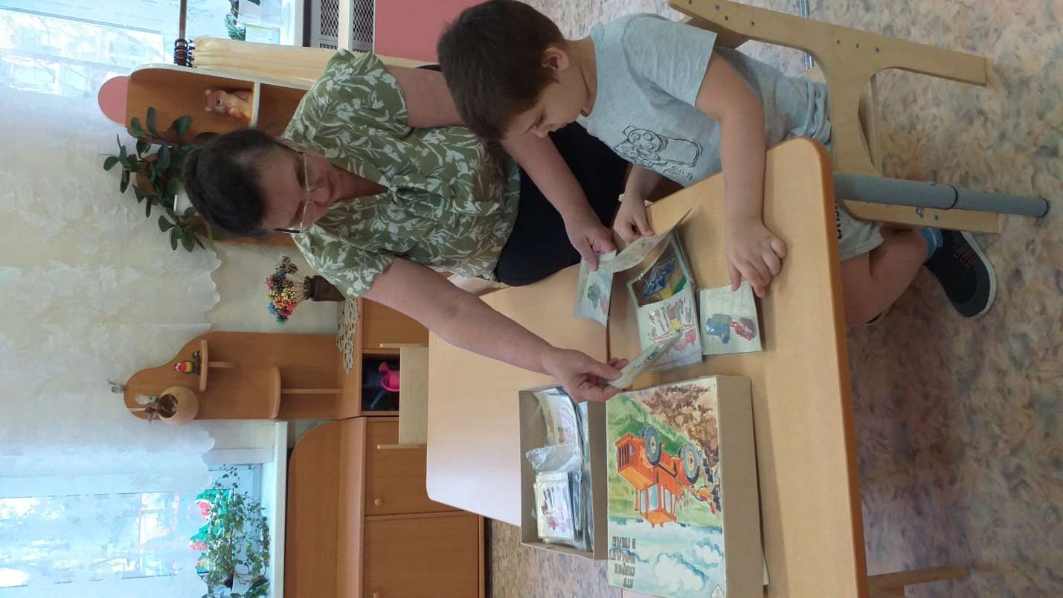
Цикл бесед по картинам

Slide 9
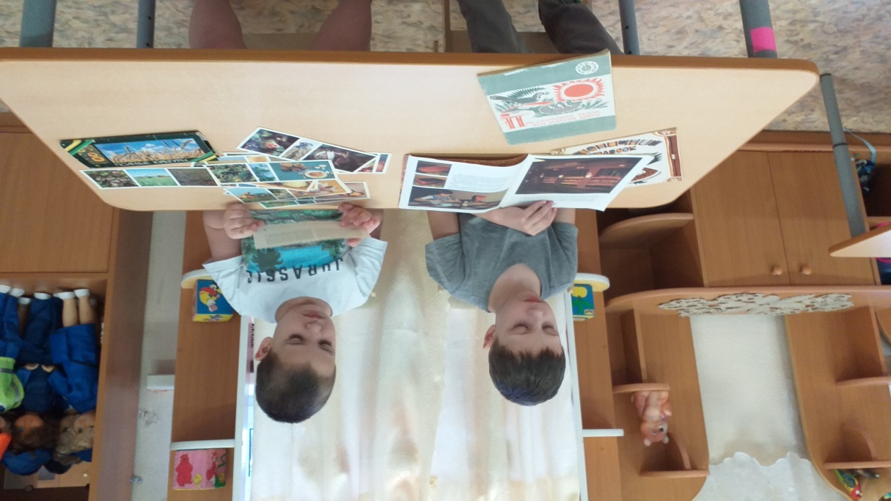
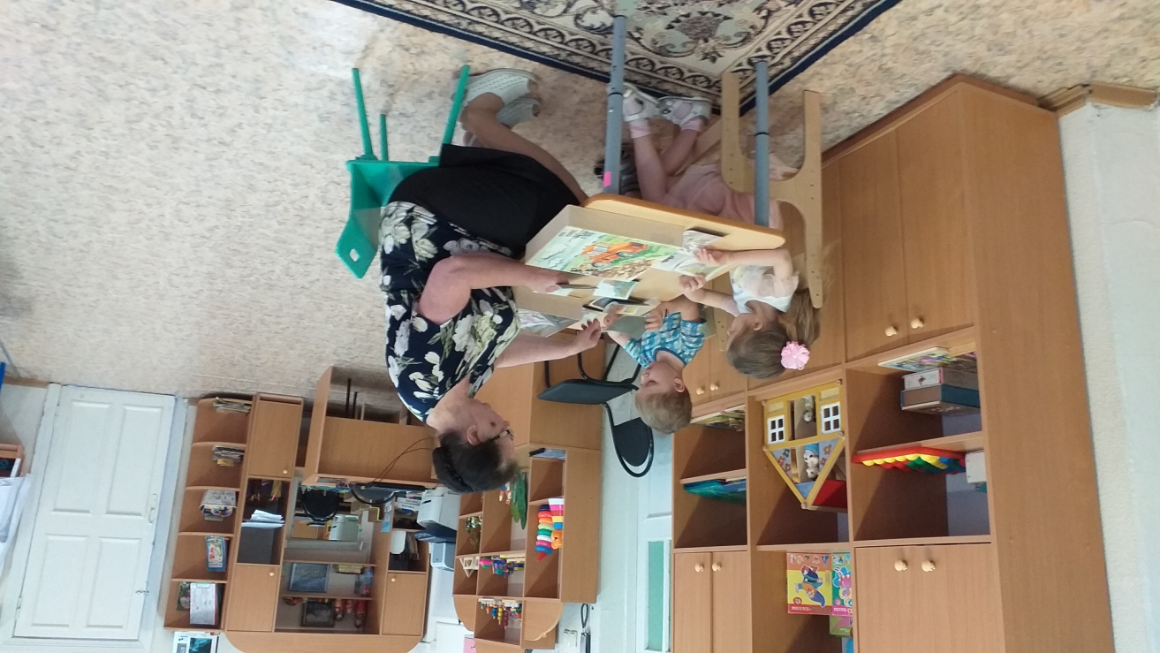
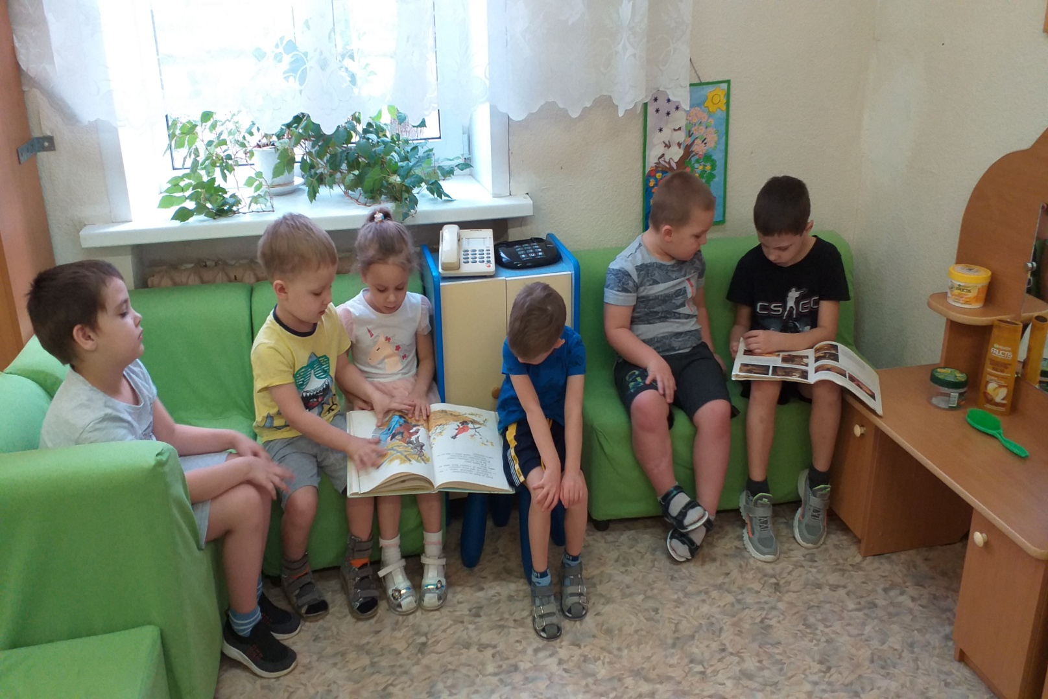
Рассматриваем иллюстрации книжные

Slide 10
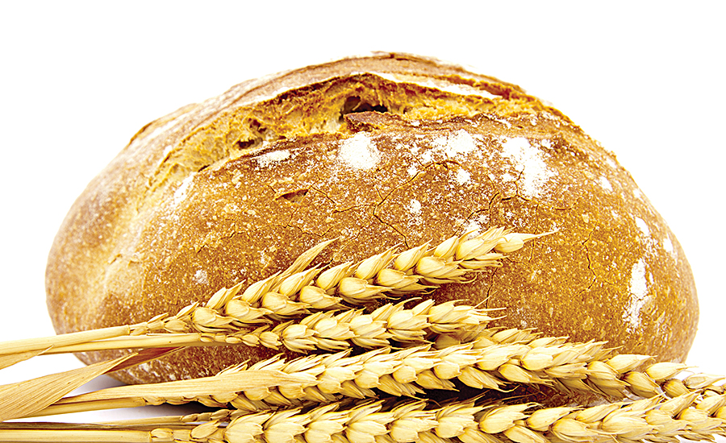
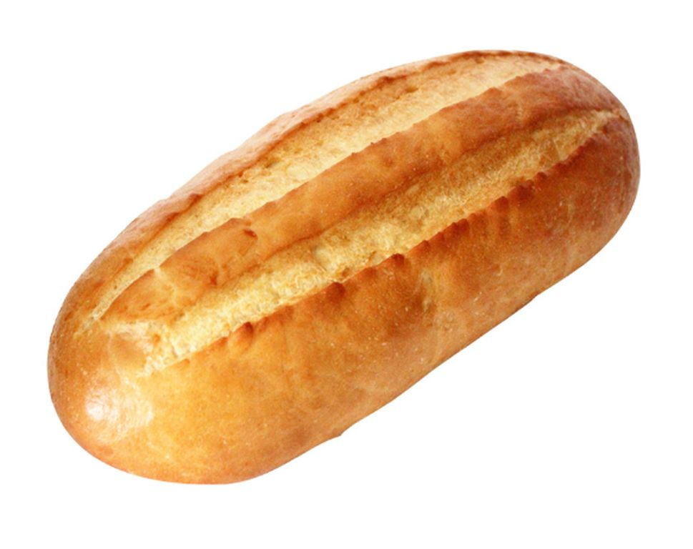
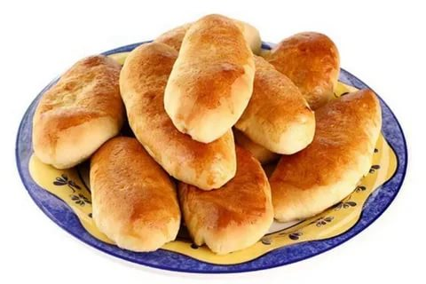
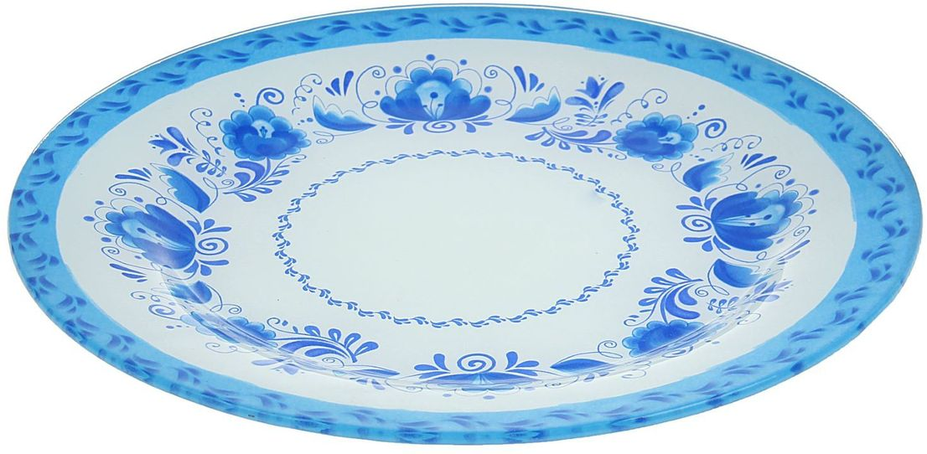
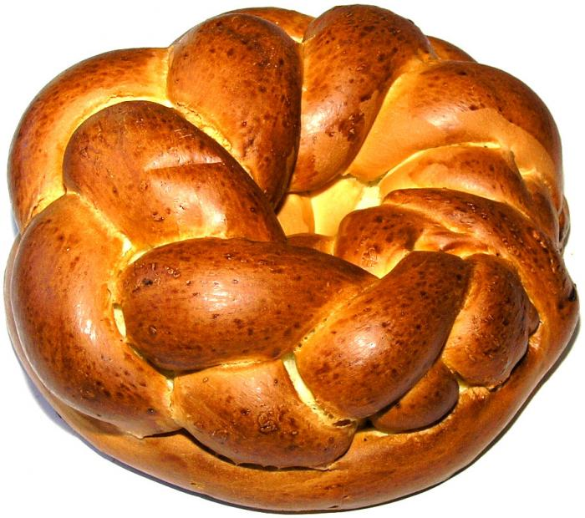
II этап - Основной
Закрепить знания детей о том, что хлеб является ежедневным продуктом, откуда
берется хлеб, как его производят, кто его растит и печет.
Проведение интегрированных занятий, дидактических игр по теме.
Чтение художественной литературы, стихов.
Рассматривание картин, иллюстраций по теме.
Подбор мультфильмов на тему.
Творческая работа-рисование, лепка, аппликация.
Работа с родителями.
Сбор материала - откуда берется хлеб?

Slide 11
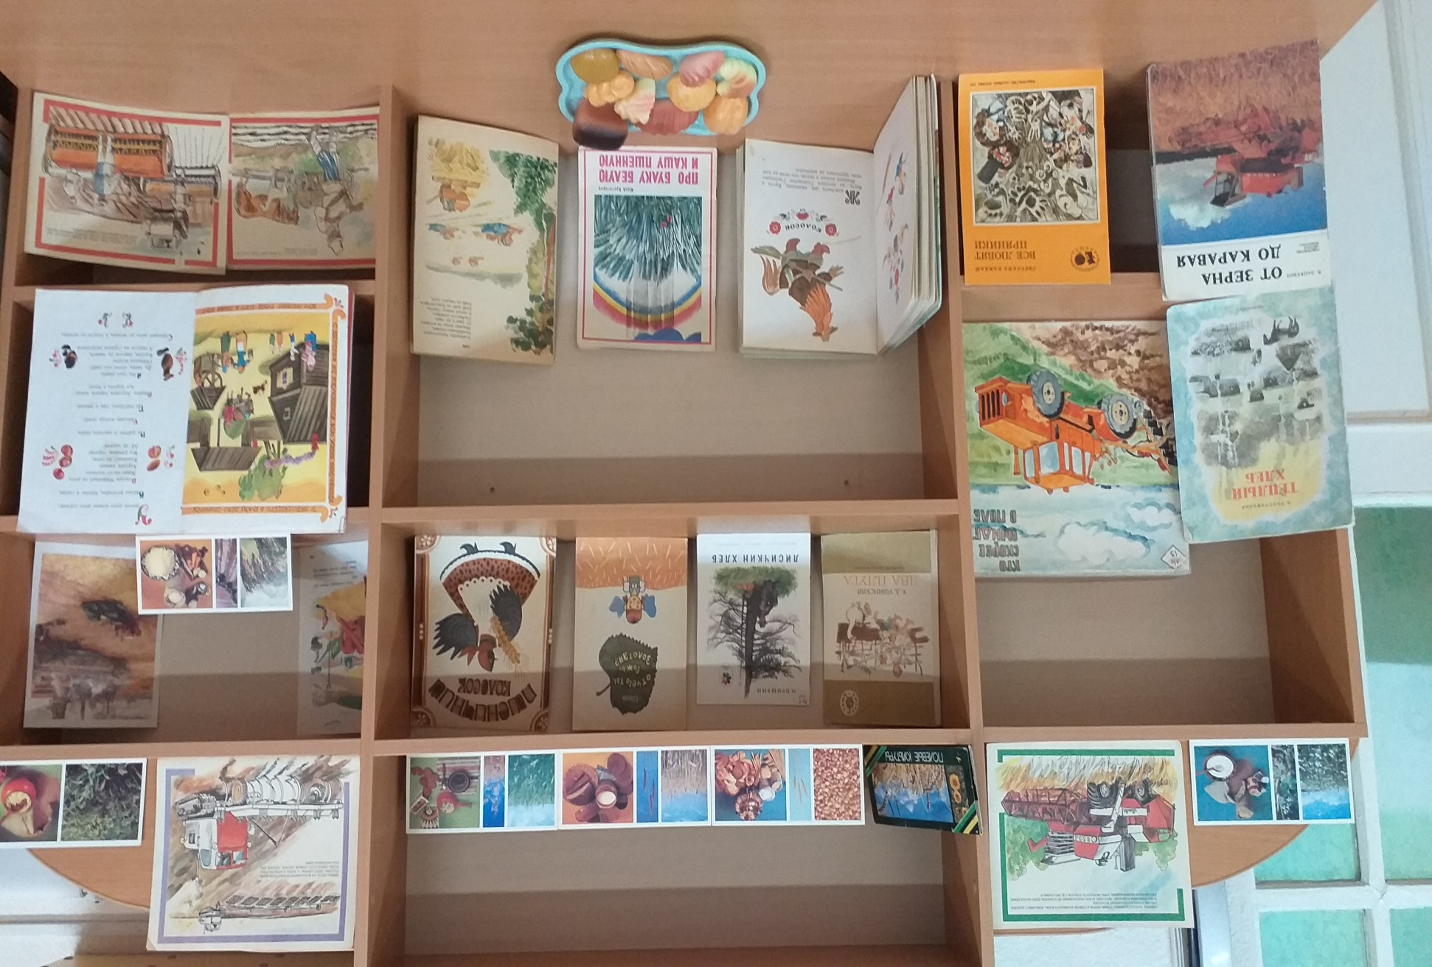
Выставка книг о хлебе

Slide 12
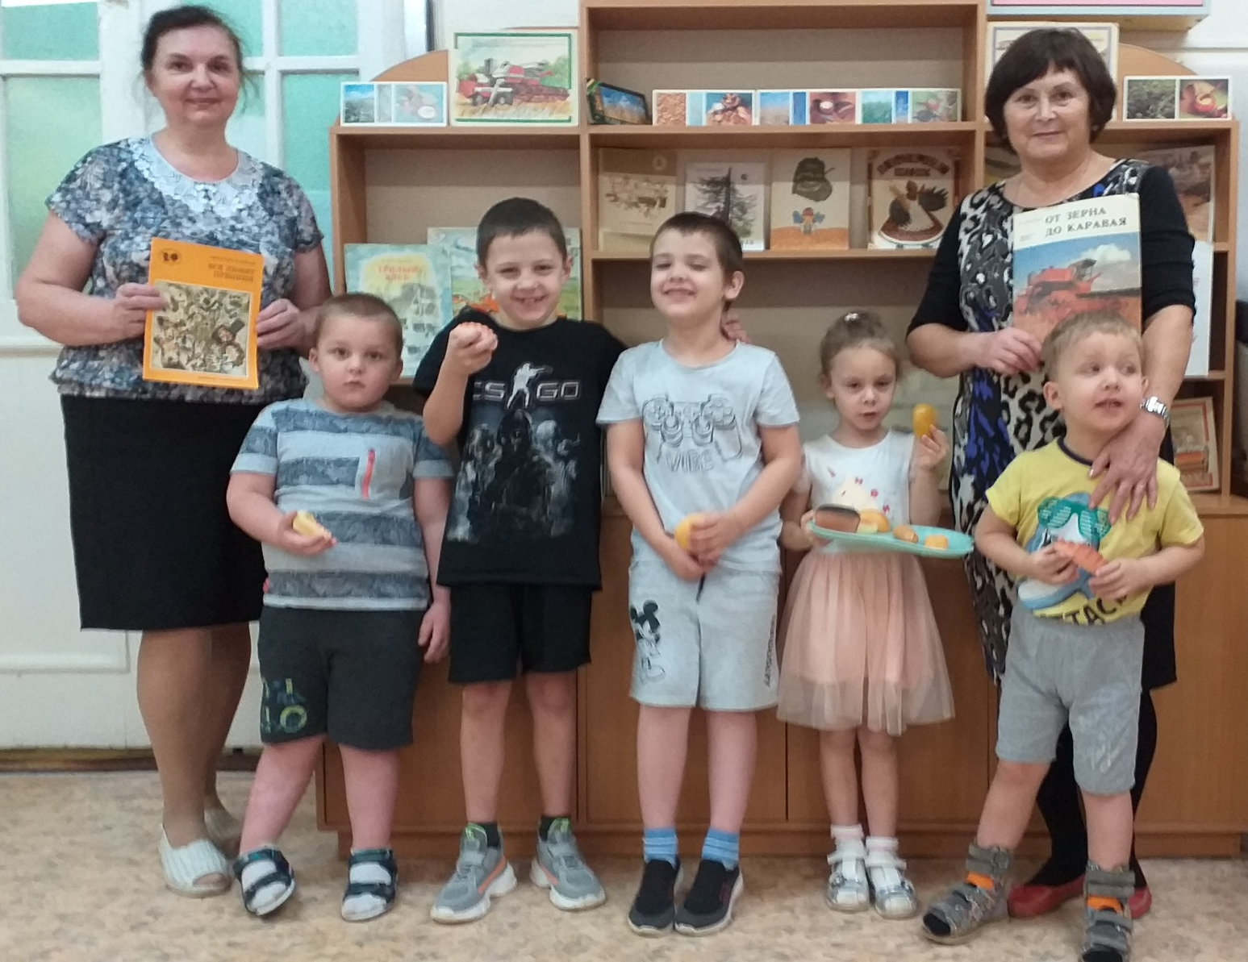

Slide 13
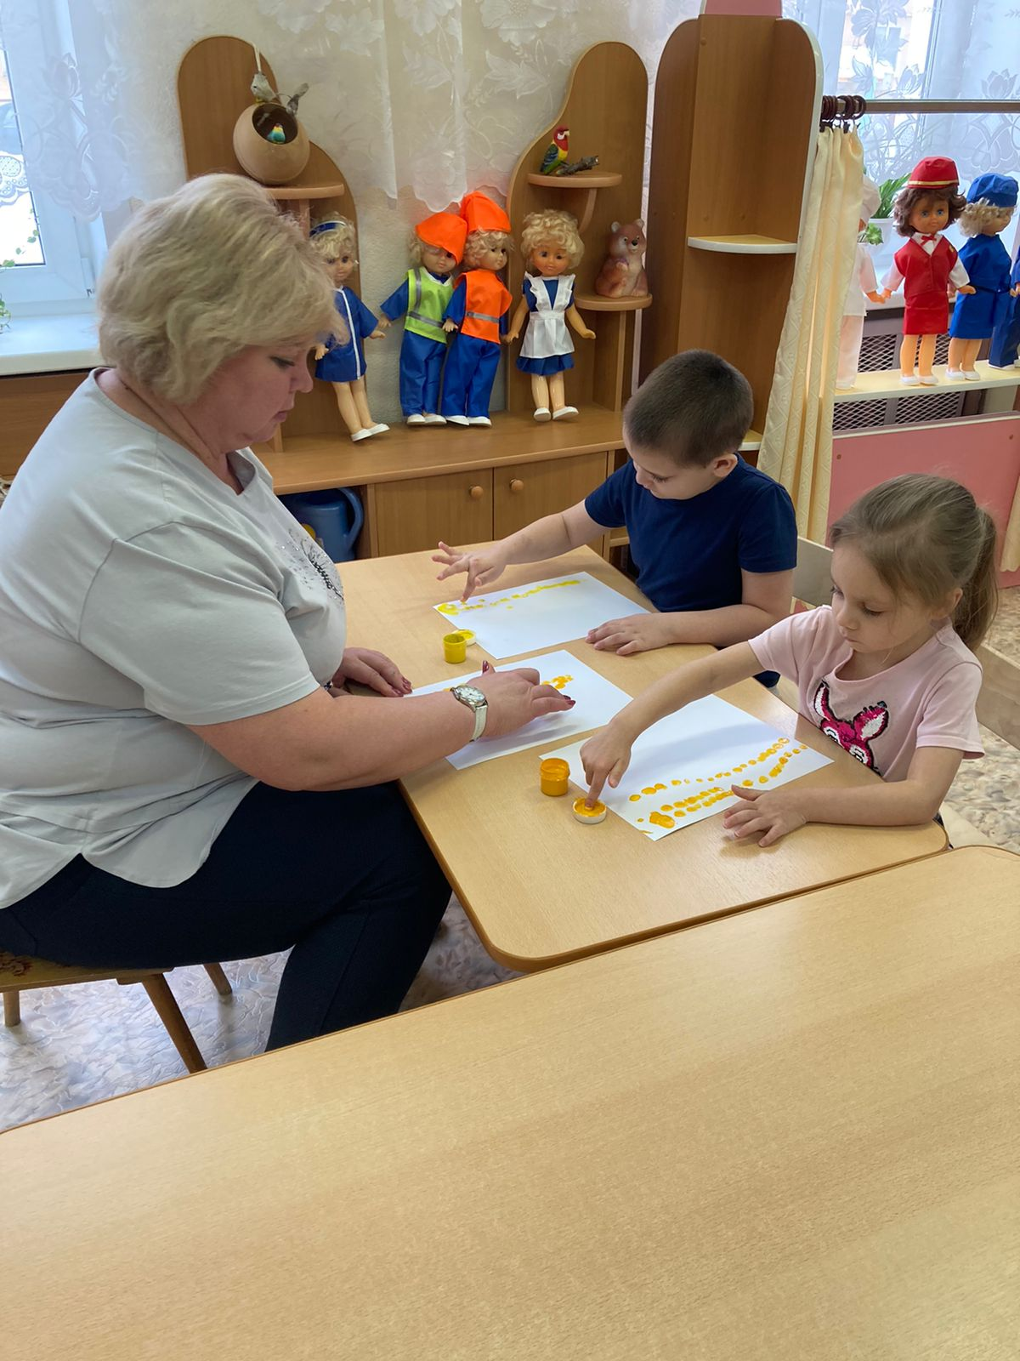
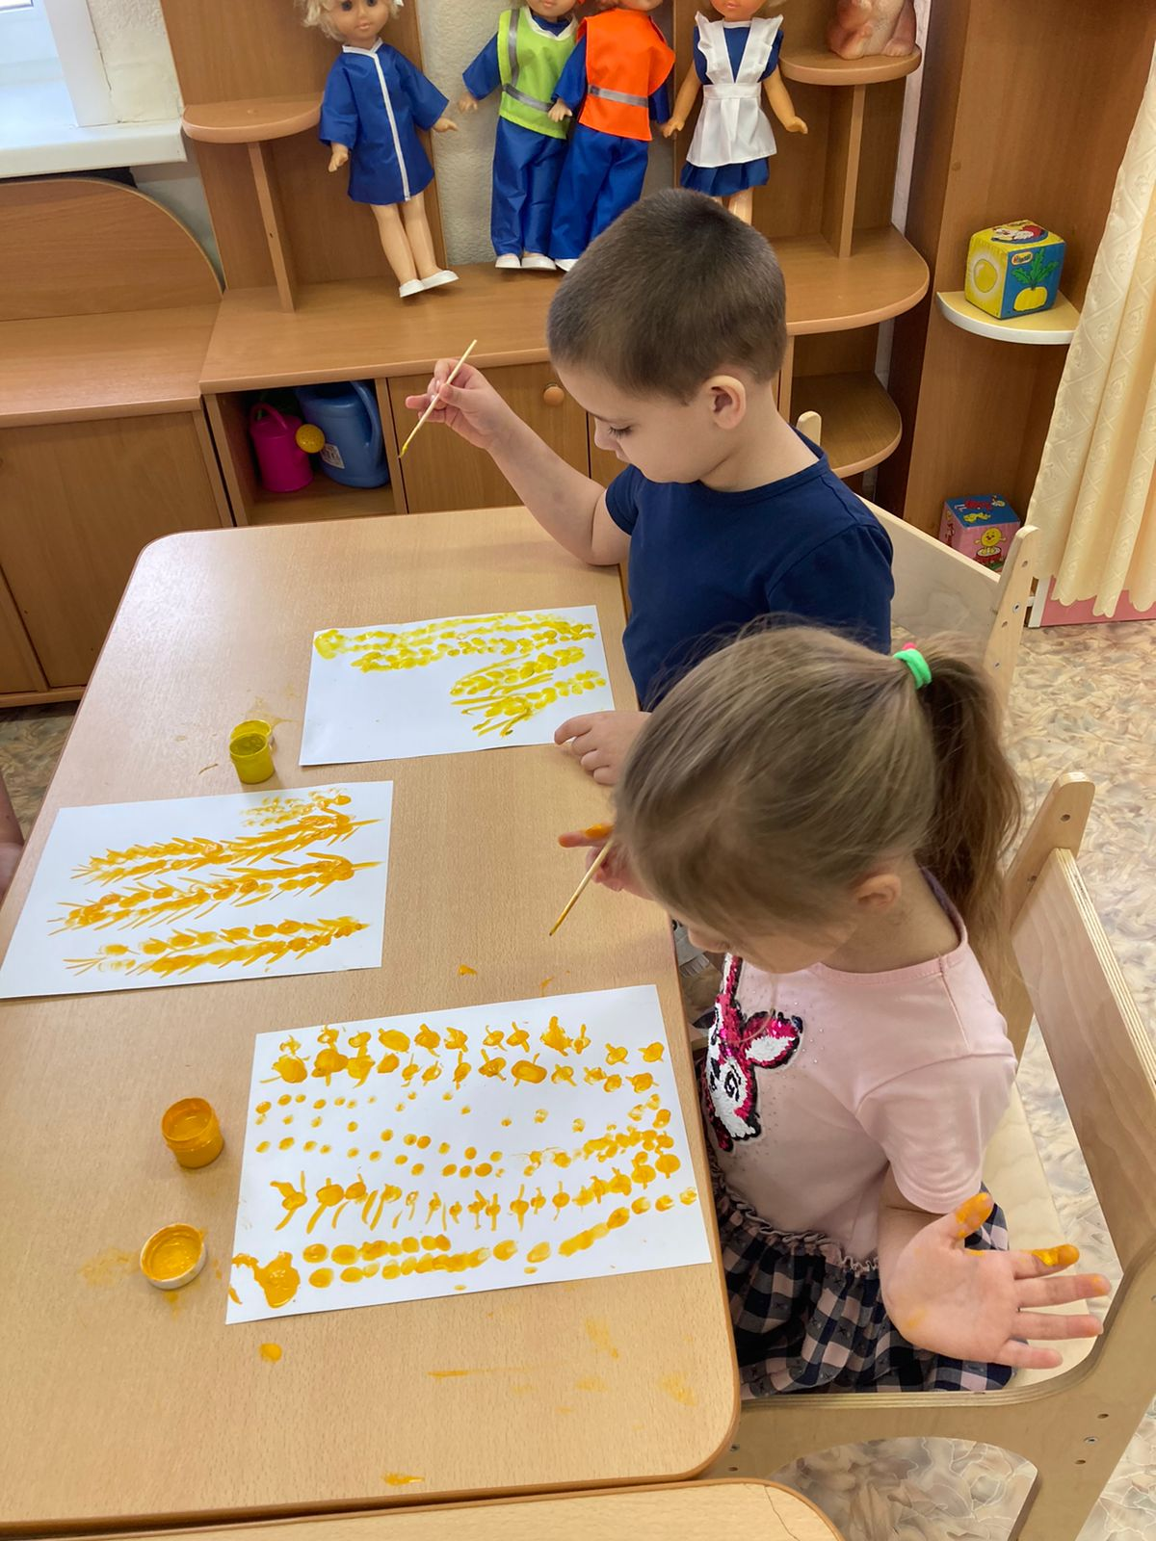
Мы рисуем колоски…

Slide 14
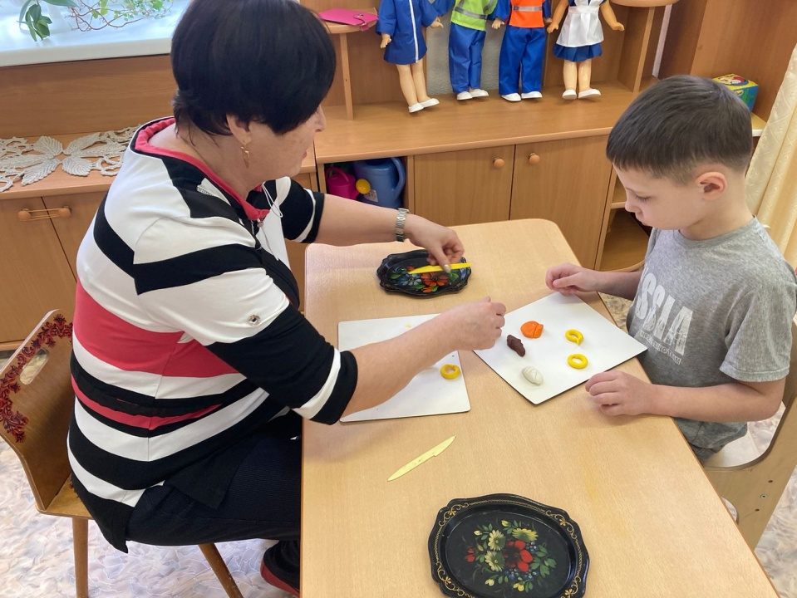
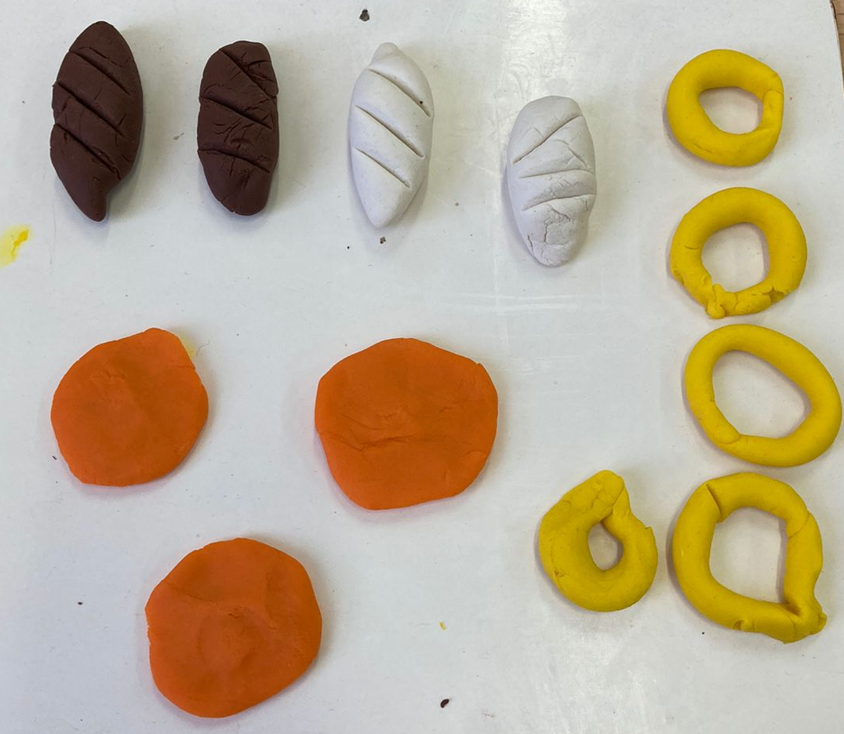
Лепим крендельки…

Slide 15
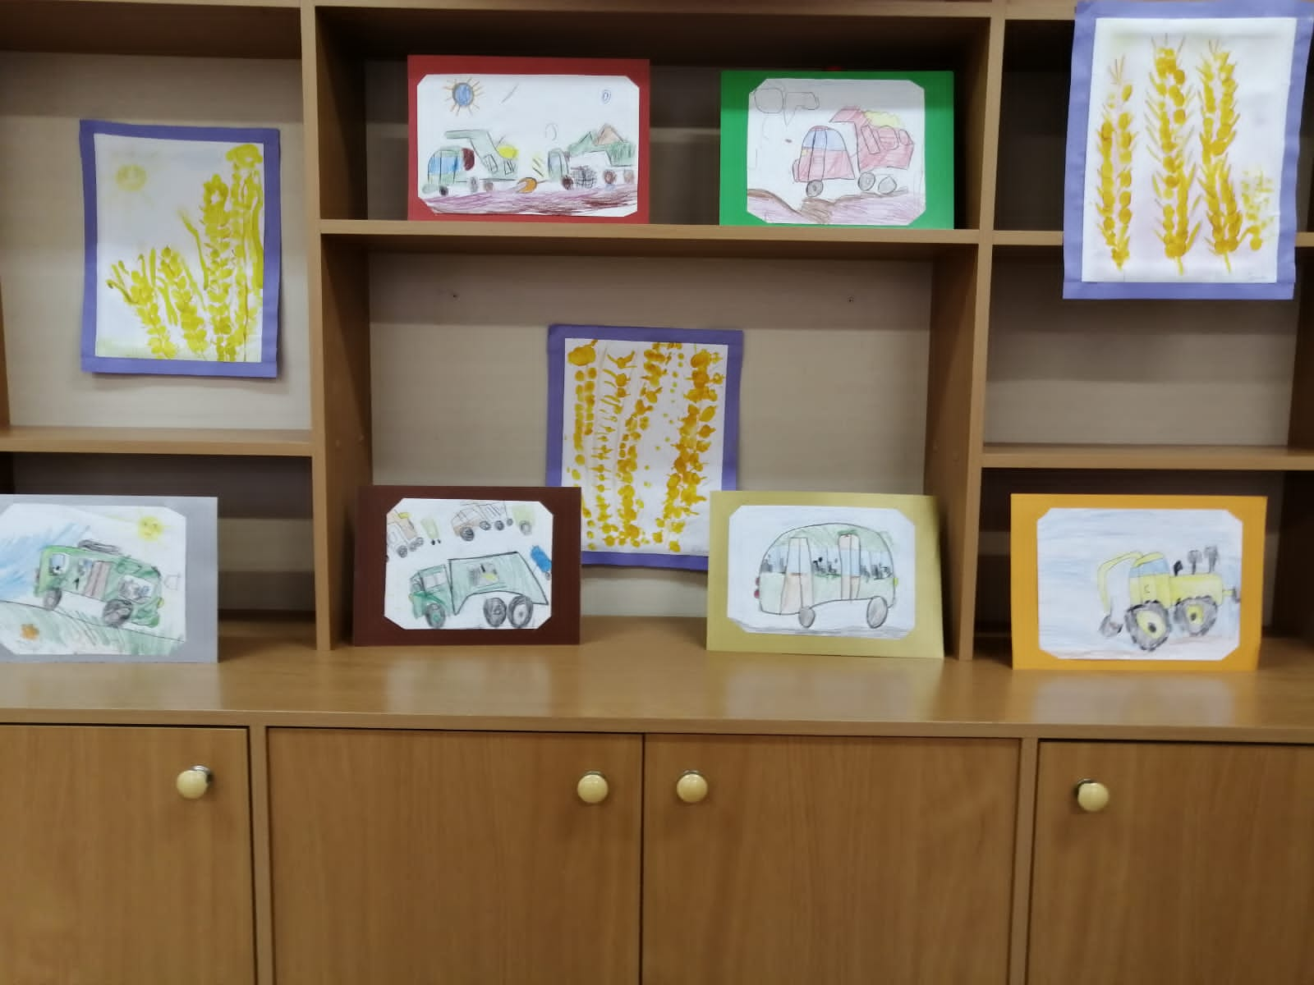
Выставка детских работ на тему «Хлеб»

Slide 16
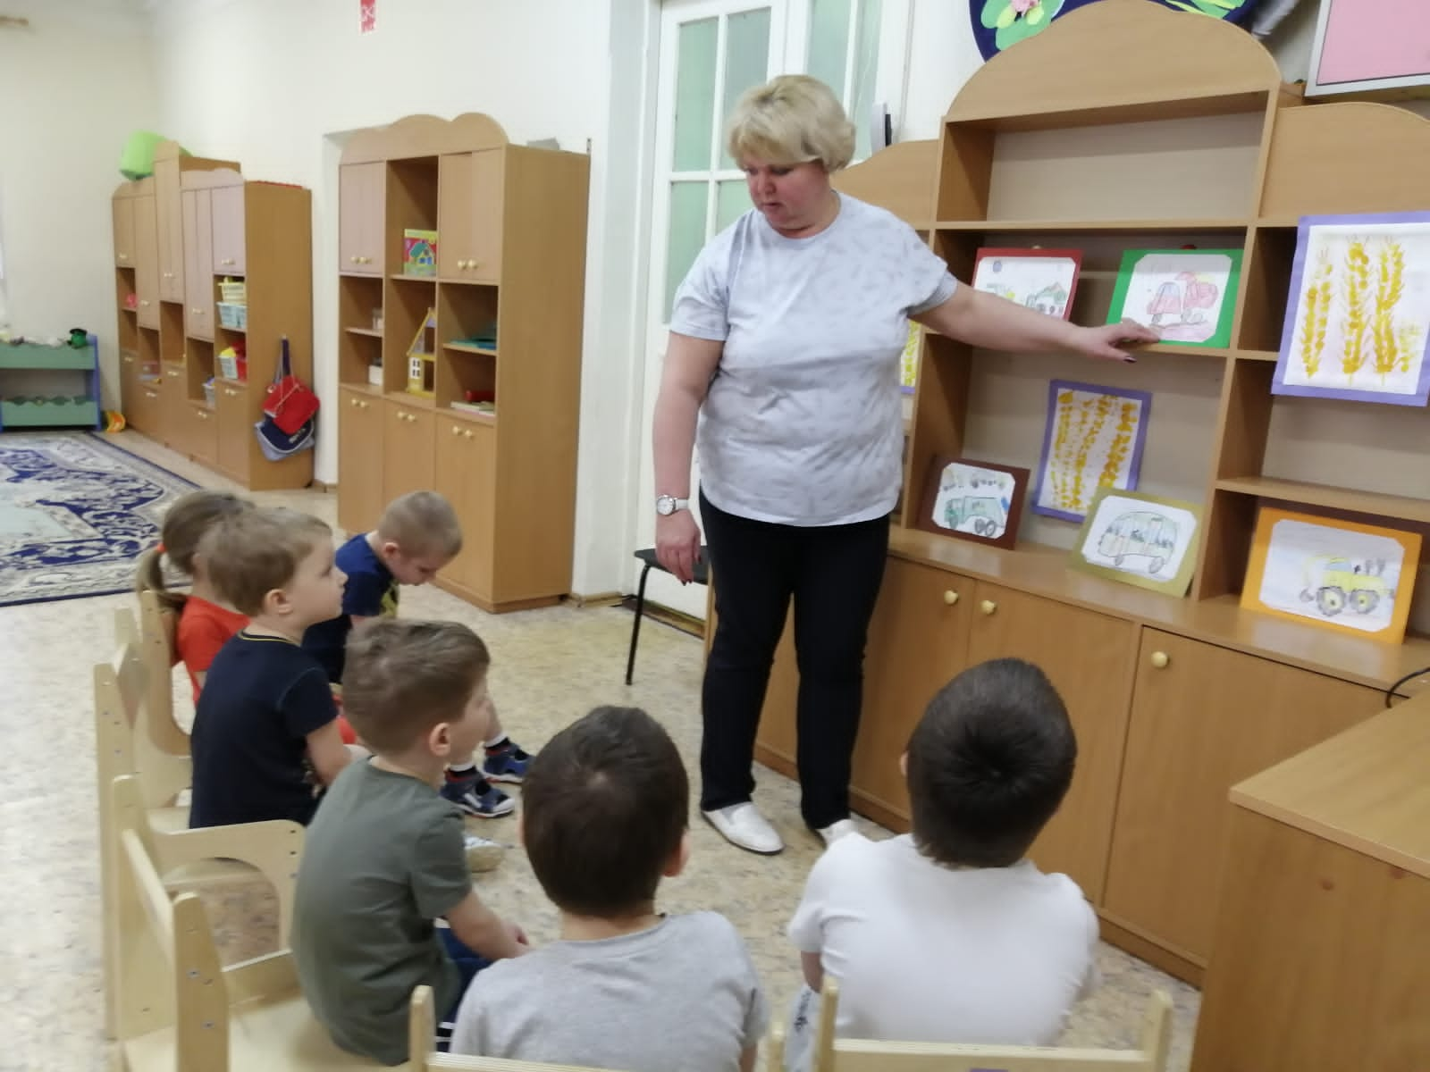
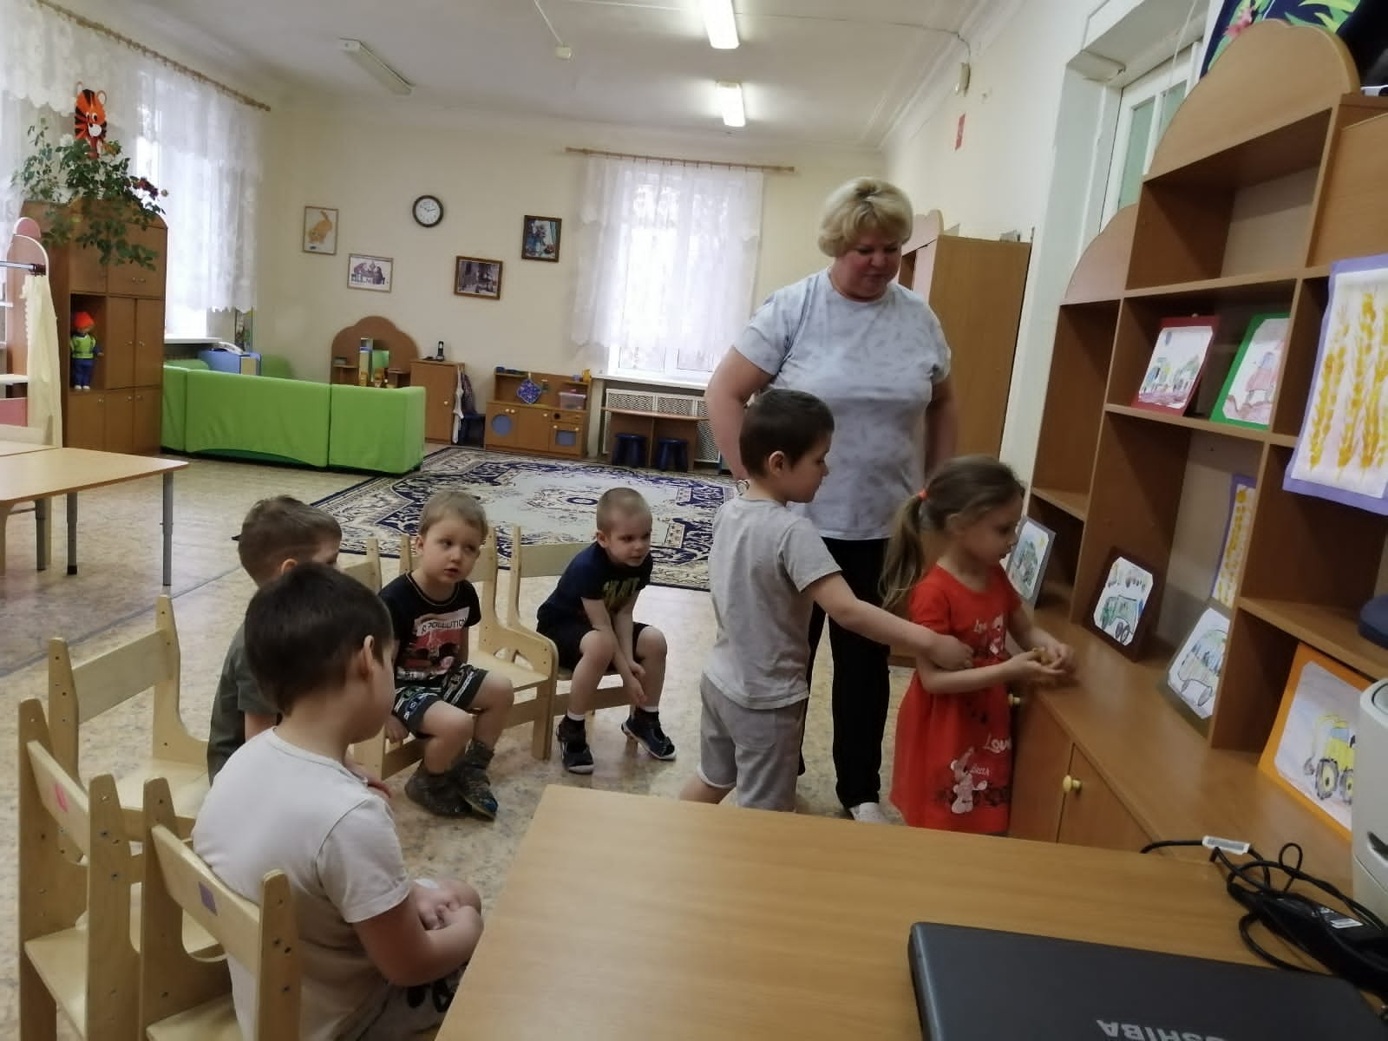

Slide 17
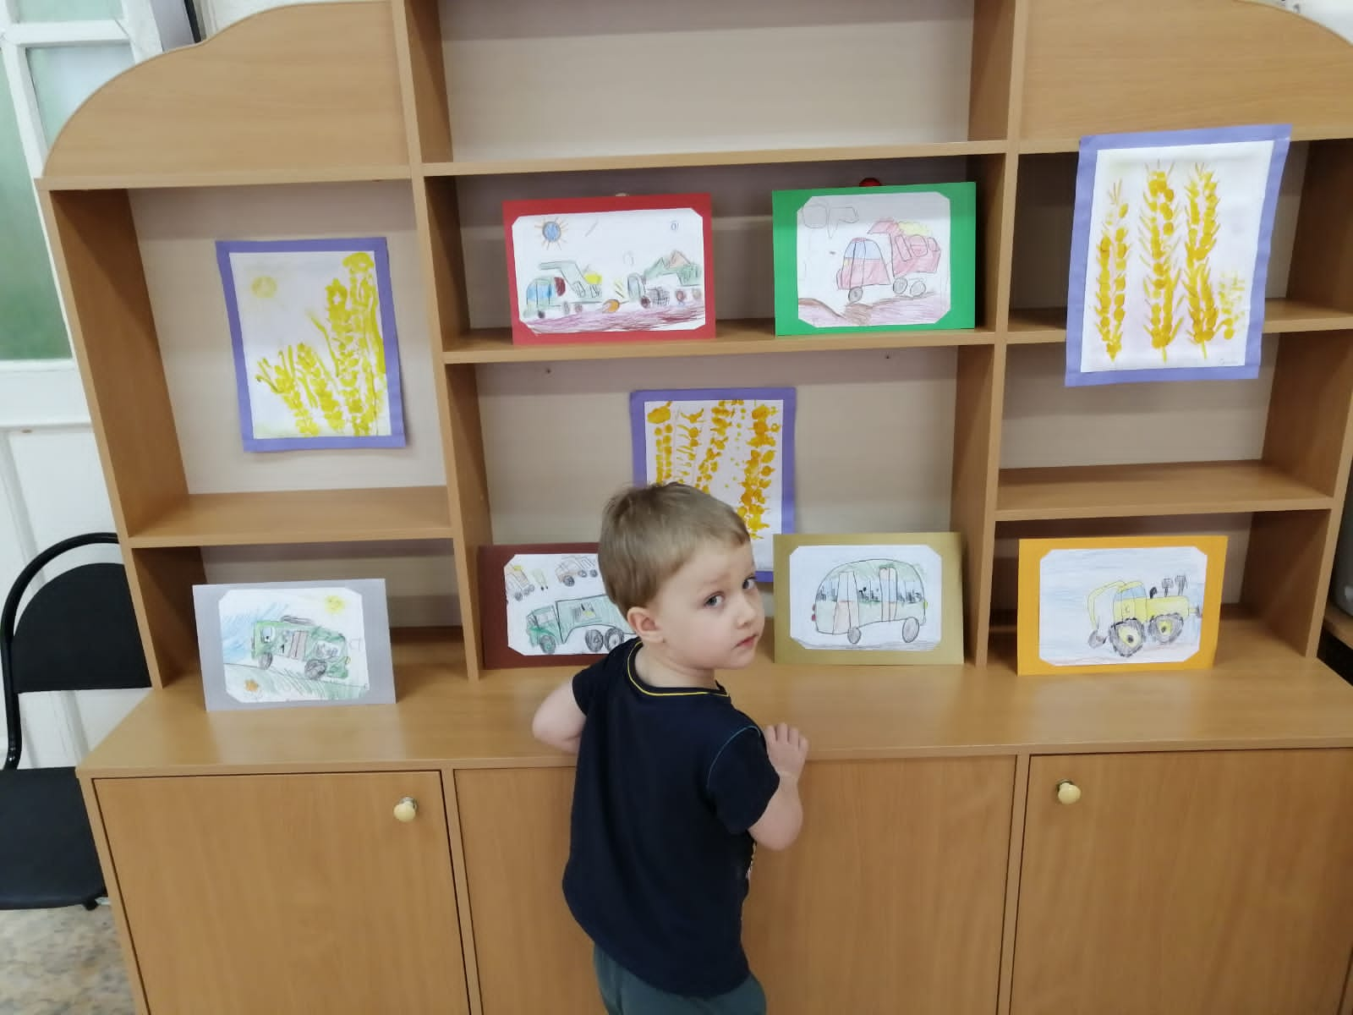
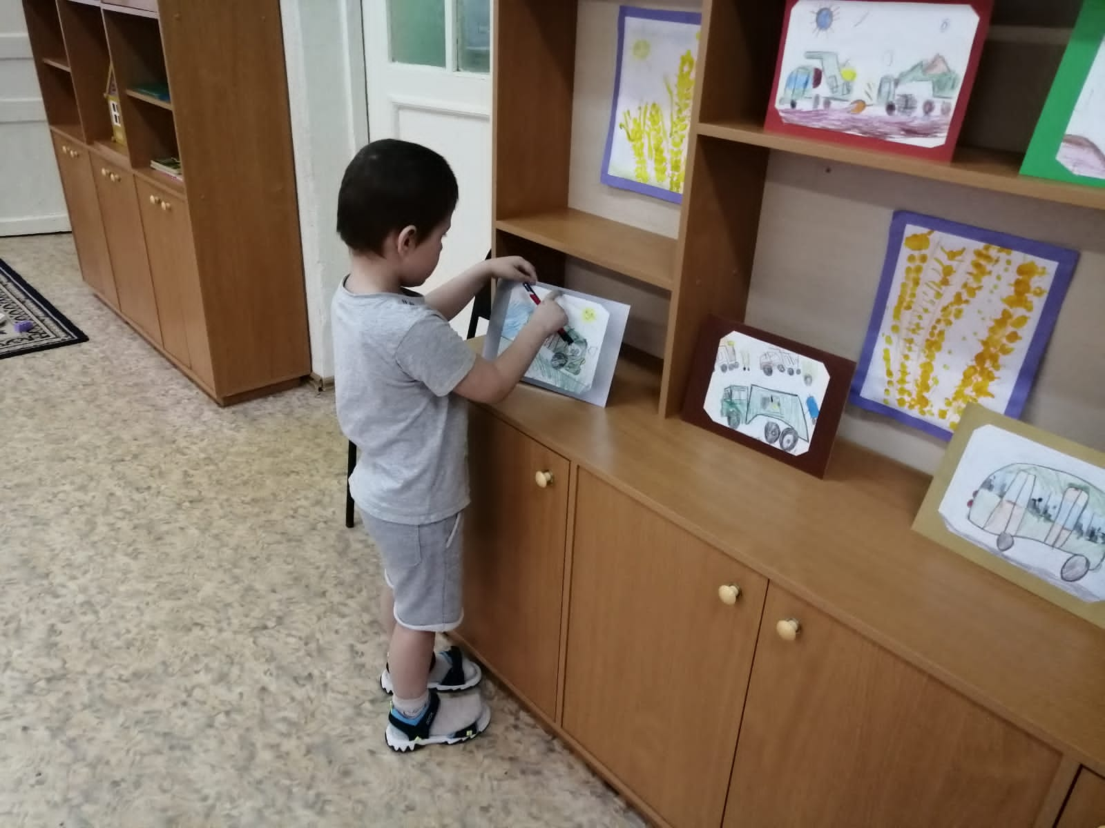

Slide 18
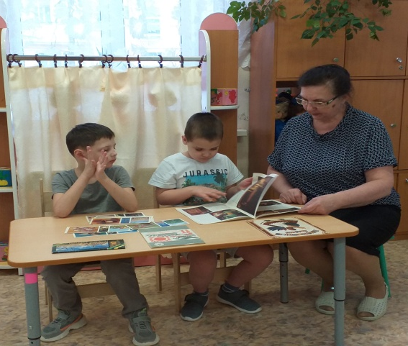
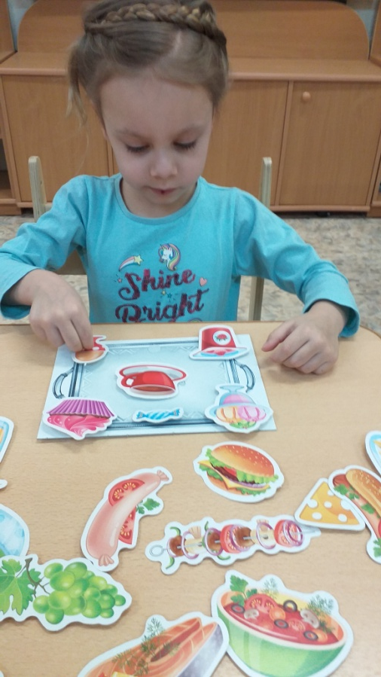
Разнообразные игры: сюжетно-ролевые («Магазин», «Булочная»); хороводные («Каравай»); пальчиковые («Пирог») ; дидактические («Четвёртый лишний», «Кому что нужно»); подвижные («Что мы видели не скажем, а что делали покажем»).

Slide 19
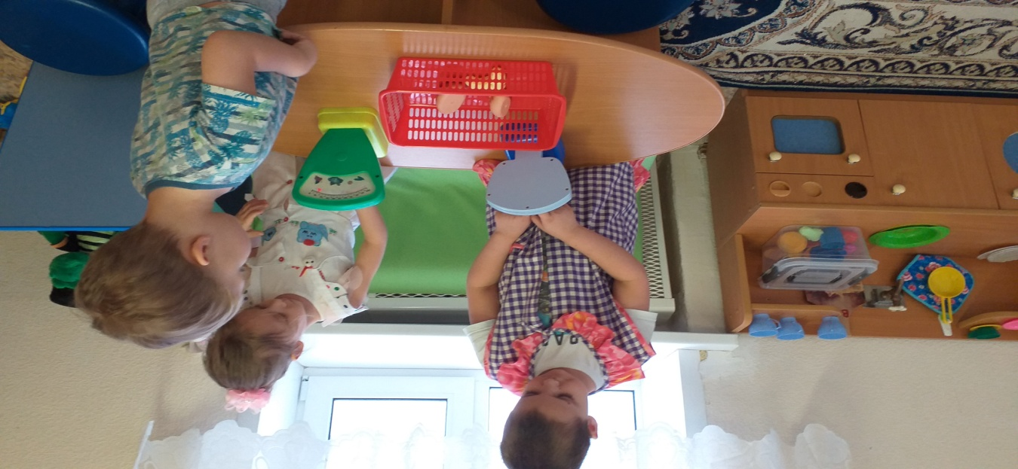
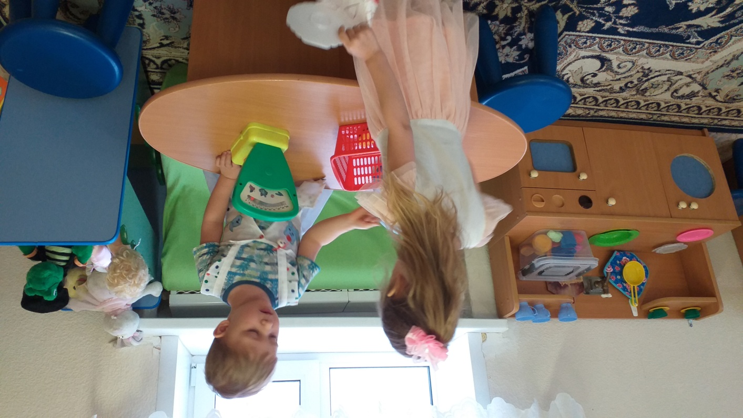
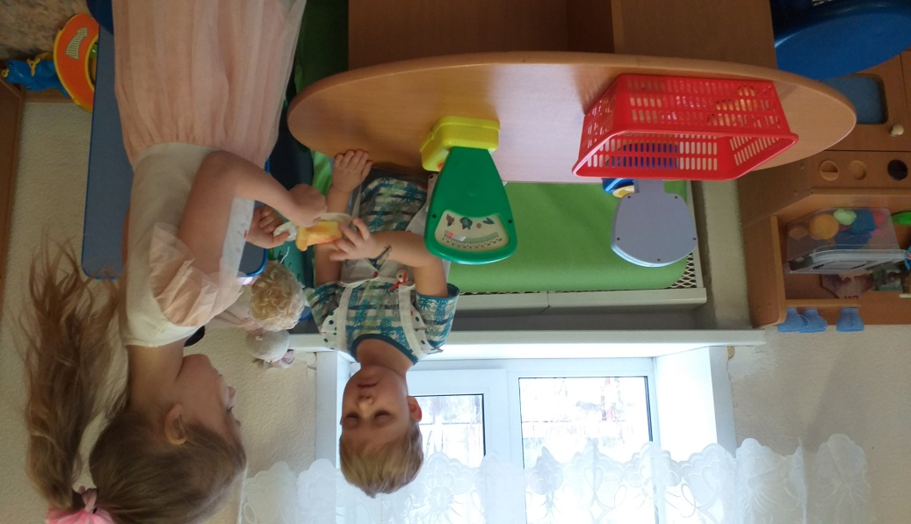
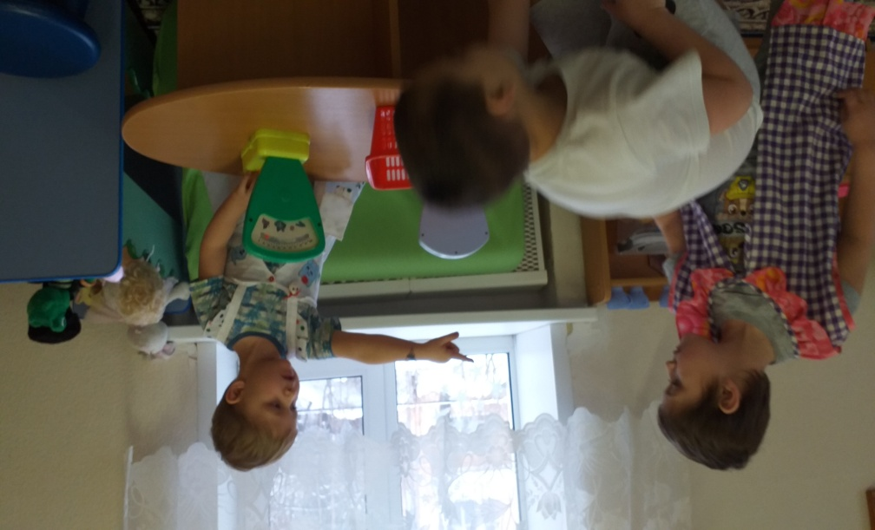

Slide 20
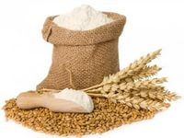
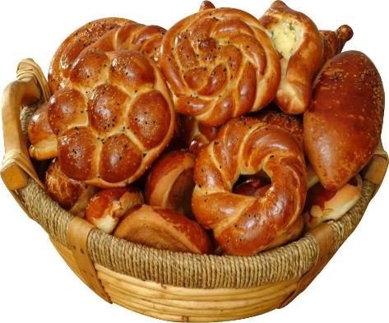
III этап - Выполнение проекта
Просмотр презентации
«Как зернышко на стол хлебом пришло» , «Откуда хлеб пришёл» «Путешествие Колобка - путь хлеба», Как колосок хлебом стал»
Просмотр мультфильмов
«Путь хлеба. Фильм о том, как рождается хлеб», «Хлеб»,
«Пирожок», «Про девочку, которая наступила на хлеб»,
«Круть и Верть», «Колобок», «Пряник»

Slide 21
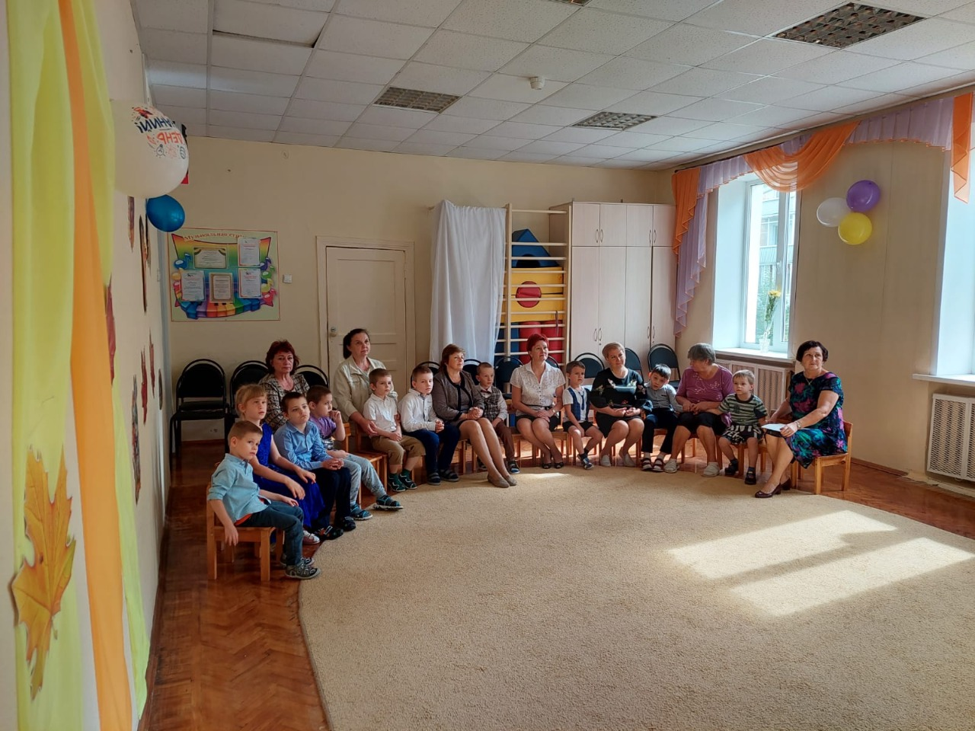
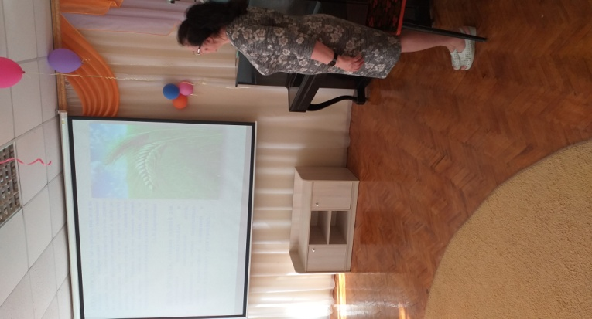
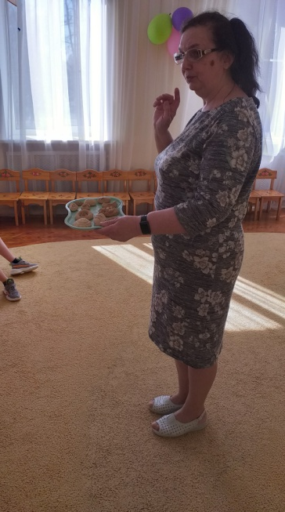
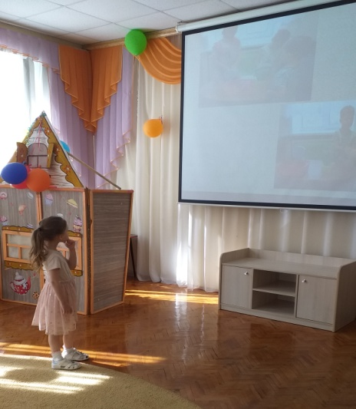
Просмотр презентации
«Как зернышко на стол хлебом пришло»

Slide 22
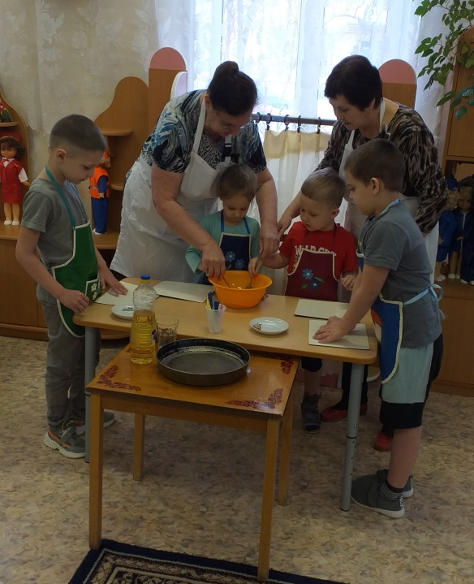
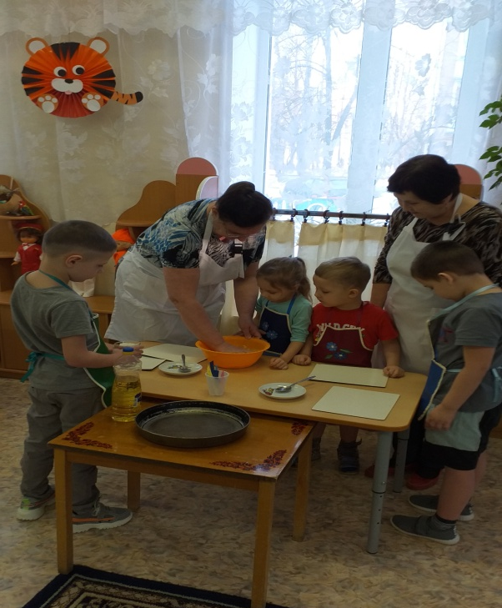
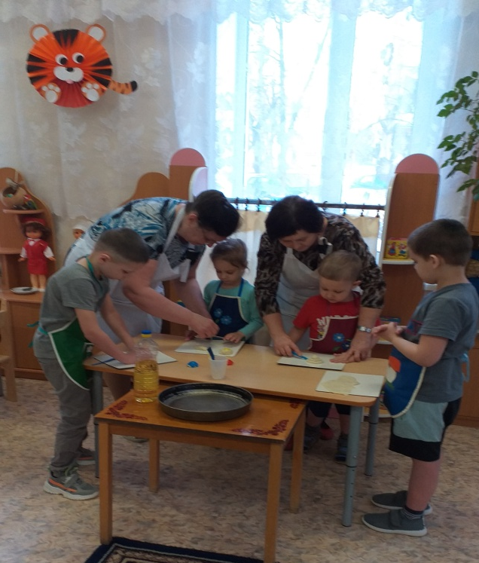
Испечем мы крендельки для игры сюжетной

Slide 24
Совместное мероприятие с родителями
«Испечем мы плюшки - всем на угощенья»

Slide 25
Зёрна наших дней, светитесь
Позолотою резной!
Говорим мы: «Берегите.
Берегите Хлеб родной...
Не мечтали мы о чуде.
К нам с полей живая речь:
«Берегите хлеб, вы –люди!
Научитесь хлеб беречь».

Slide 26
Вот он Хлебушек душистый,
Вот он теплый, золотистый.
В каждый дом, на каждый стол, он пожаловал, пришел.
В нем здоровье наша, сила, в нем чудесное тепло.
Сколько рук его растило, охраняло, берегло.
В нем - земли родимой соки,
Солнца свет веселый в нем...
Уплетай за обе щеки, вырастай богатырем!

Slide 27
Спасибо за внимание!

